Slide 1
2.文化与人类学的视角
文化的概念
文化的特征
文化变迁
整体观
文化相对主义

Slide 2
文化的概念
从词源上讲，“文化”一词源自拉丁文“cultura”， 指耕作、培养、教育、发展出来的事物，是与自然存在的事物相对而言的。
Edward Tylor （1871）:“文化，就其在民族志中的广义而言，是个复合的整体，它包含知识、信仰、艺术、道德、法律、习俗和个人作为社会成员所获得的其它能力和习惯”。
自泰勒以来，文化的定义层出不穷。不同历史时期，不同的理论流派对文化有不同的认识和阐释，体现了文化人类学者不同的研究关注点。
文化是意义价值和行为标准的整合系统，社会中的人们据此生活并通过社会将其在代际传递。（墨菲，2009：33）
文化是人类自己编织的意义之网。（格尔茨，1999：5）
文化是人们在生活中实践和传承的思维、行为和组织的方式及其产品。（庄孔韶，2004：34）
2023/3/3
2

Slide 3
文化的特征
人类在其进化过程中创造了绚丽多彩的文化。在探求人类文化的过程中，人类学家发现尽管由于自然环境和社会环境的不同，人类文化存在着极大差异性的同时也具有显著的共同性。
2023/3/3
3

Slide 4
一、文化是共享的
一个人的个体行为或想法不是文化。
文化借以从一代传递到下一代以及个人借以成为其社会成员的过程被称为“濡化” （enculturation）。濡化通过为成员提供相同的经历而使成员共享一种文化。
共享是相对的、分层次的。
2023/3/3
4

Slide 5
二、文化是习得的
个体情境学习
社会情境学习
文化学习（使用符号）
2023/3/3
5

Slide 6
三、文化以符号为基础
Leslie White认为，当我们的祖先获得使用符号的能力时，就是文化萌芽时。
Geertz认为，文化是指历史地传承下来的体现为符号的一种意义模式，是由符号形式表述的一种传承的概念体系，通过这种符号体系，人们得以相互交流、世代延续，并发展出他们关于生活的知识和对于生命的态度。
符号通常是语言的，但也有一些非语言的符号（图标、象征、表征）
2023/3/3
6

Slide 7
四、文化是整合的
文化的所有方面在功能上相互关联的趋向称为整合（integration）。
文化是整合的、有模式可循的体系。一种文化中任何一部分的变化经常引起其他部分不同程度的变化。
2023/3/3
7

Slide 8
五、文化的多样性和文化的相对性
文化作为不同群体适应环境的工具，具有不同的形态、内容和特征。
文化是相对的，依据我们的文化价值观和道德规范，许多邪恶或严禁的或不可想象的行为，在另一个文化中却可能是正确而值得欣赏的事，许多我们认为丑陋的，在其他文化中则可能是美的。
2023/3/3
8

Slide 9
六、文化的适应性与变迁性
对自然环境的适应
对社会环境的适应
适应的过程也是变迁的过程,所有的文化都历时而变迁（如鄂伦春族）
变迁的动力可能来自于社会内部也可能源自外部
可以预期个体做出的选择都是有利于适应的，但并不总是或必然有益；短期有益不一定长期也会有益；对个体有利不一定对群体有利。
2023/3/3
9

Slide 10
文化变迁
2023/3/3
10
文化变迁：文化变迁指文化内容与文化结构的变化。前者是单个文化特质或文化丛的独自变化；后者则是文化整体或是大部分特质的变化。
文化变迁的机制：主要有创新、传播、涵化、遗失等。

Slide 11
创新
创新：所有变迁的终极来源，指在一个群体内得到广泛接受的任何新的做法、工具或原理；
首次创新：对某一新原理的偶然发现；
二次创新：由对已知原理的有意应用而产生的新事物；
一种创新如果要被接受，就必须和社会的需要、价值与目标一致，但这并不足以保证它会被接受，习惯的力量往往成为接受的障碍（如标准打字机键盘1874，德沃夏克键盘1932）
2023/3/3
11

Slide 12
传播/借用
传播是指某种文化因素或文化结构从一个社会向另一个社会或多个社会的转移和互动；
文化传播包括有意的和无意的。有意的文化传播指一个民族或国家有目的、有计划、有组织地输出文化；有目的、有计划、有组织地模仿、引进和吸收其他国家和民族的文化，称为“文化借用”。
任何一种文化的90%的内容都可以通过借用得到说明，然而人们对借用的东西是有所创造的，他们从多种可能性和来源中进行挑选，通常限于选择那些与他们目前的文化相兼容的元素（比如微信与QQ,语音、文字与图像)
2023/3/3
12

Slide 13
涵化
涵化（acculturation）是指不同文化的群体由于长期密切接触而使各自的文化发生变迁的过程。
代换(substitution)：新的文化特质或文化丛取代了原有文化特质或文化丛，并发挥着相同的功效，产生了最小的结构改变。
附加(addition)：新的文化特质无法取代旧有的文化特质，只能依附于原有的文化特质。
综摄(syncretiran)：新旧文化特质混合在一起，形成新的体系。（区分两种情形：文化融合与文化同化）
退化(deculturation)：文化接触之后，失去了原有文化特质、又没有可以取代者。
创作(origination)：涵化过程中产生出新的文化特质以满足变迁的需要（如麦当劳在中国）。
抗拒(resistion)：变迁的规模太大，速度太快，以致大多数人无法接受，而引起抗拒、反抗、起义或振兴运动。
2023/3/3
13

Slide 14
文化遗失
文化遗失：因接受新事物而导致旧事物的丧失，但这种取代并不一定是文明的特征（如个体主义的崛起、孝道的衰落）。某些文化虽然丧失，但并没有被取代（无替代的消失），这也与接受一种新事物一样构成文化的变迁。
2023/3/3
14

Slide 15
全球化
全球化
指的是资本无国界流动所带来的一系列变化，包括人、物流、技术、信息、符号、观念等在世界范围内大规模和高速度流动所形成的不同社会文化之间的密切联系与频繁互动。
全球化的三个阶段（费孝通）
15世纪末的航海大发现至19世纪70年代（英为首的西方中心地位）
19世纪末叶到20世纪70年代初（美国霸权）
20世纪70年代至今（霸权受到挑战）
2023/3/3
15

Slide 16
全球化的特征：全球文化景观（阿帕杜莱，2012）
族群景观（人）（唐人街：镀金的贫民窟、民族城邦和全球文化流散地）
科技景观（技术)（全球“猎身”：世界信息产业和印度的技术劳工）
金融景观（资本）（清算：华尔街的日常生活）
媒体景观（信息）（脸书）
意识形态景观（价值观念）
2023/3/3
16

Slide 17
问题与机遇
负面效应：失去土地、饥荒和营养不良、疾病传播、环境问题等
正面效应：预期寿命和识字率增长、战争减少、中产阶级的增长、人均收入增长、劳动力跨国流动、地方文化传播等
问题：更高的人均收入意味着一个国家生活水平的普遍改善吗？各国平均经济水平的改善是否最终会转变成大多数个体的经济改善？
2023/3/3
17

Slide 18
全球化与文化多样性
人类文化多样性面临挑战
文化霸权
文化转型
许多地域性和族群性文化濒于消亡
从某种程度上而言，文化正朝着相同的方向发生变化，但世界各地的文化不可能最终变得同一化，通过全球化而传播的某些产品和活动并不意味着它们在任何地方都是以相同的方式发生这种变化（如麦当劳在东亚）。
保护文化多样性
文化继承与再创造（地方化/本土化）
确立“文化自觉”的理念、态度和行动
理解其他文化
协调全球化与文化多样性之间的关系
费孝通：“各美其美，美人之美，美美与共，天下大同”
2023/3/3
18

Slide 19
整体观——文化系统
技术——经济
社会（构成群体和社会关系的法则）
意识形态（关于社会本身和世界的观念）
2023/3/3
19

Slide 20
整体观——联系的类型
因果联系：如街角黑人男性为什么遭遇一连串的失败？
背景联系：与较大机制或行为的某些部分有关（种族、劳动力需求）
过程联系：几种文化特征都参与了文化变迁过程（新技术、经济全球化、经济结构调整）
隐喻联系：用一种符号象征另一种符号（胡萝卜+大棒）
并列联系：相关的文化具有共同的源头（社会经济结构）
主题联系：文化实践与观念，在内容、形式或价值上会整合入同一主题（老年人、妇女与儿童、青少年、残障人士等与贫困人口这一主题）；
2023/3/3
20

Slide 21
整体观——空间
地域:任何文化所承载的社会都与其所在地域的其他方面，有着千丝万缕的联系。（乡村人口城市化与“啃老”现象）
层面
地方层面（自然资源、生计、生育文化、厂矿……）
省级层面
国家层面
世界层面
2023/3/3
21

Slide 22
整体观——时间 （过去；现在；未来）
提出问题
这种行为或事物在过去是什么情形？
过去这些年发生了什么？
是什么形成了它今天的模样？（内源性的；外源性的；边际效应）
接下来它会发生什么变化？
资料与方法：
文献或报道人；
田野工作/参与观察
早先报告过的某个群体的再研究
纵向研究/追踪研究
横向分析/跨文化研究
2023/3/3
22

Slide 23
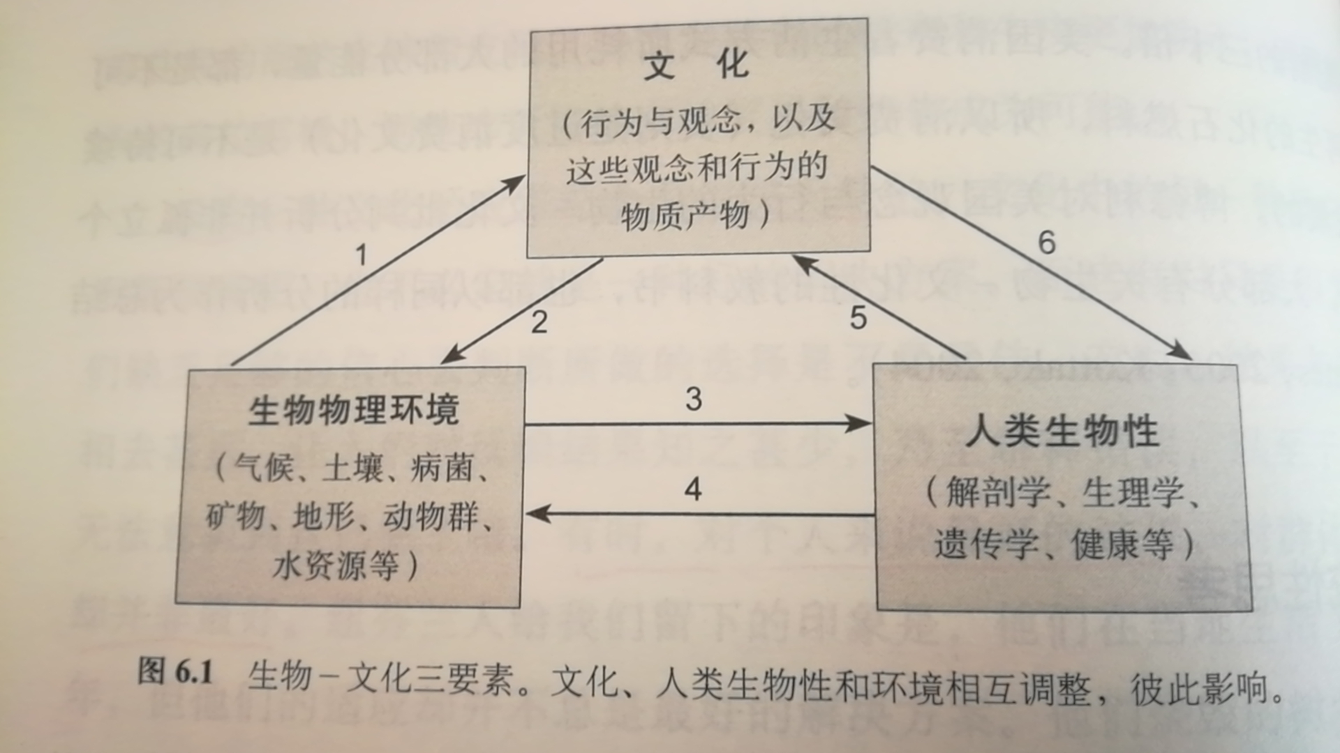
整体观——生物-文化与环境
人类生物性、文化与环境是如何互动的？（《像人类学家一样思考》P168）
2023/3/3
23

Slide 24
整体观——挑战
完美整合的错误（无法整合的微弱联系）
表面化的威胁（面面俱到，不深入）
2023/3/3
24

Slide 25
文化相对主义
民族中心主义：只用自己本文化的价值和标准去判断其他文化。
我们都是民族中心主义者，这是本文化所期待的。
我们的文化为我们观察世界提供了过滤器。
学术上必须跳出民族中心主义
文化震撼：身处异文化环境中的一种压力反应
找不到方向
若即若离
重新连接
2023/3/3
25

Slide 26
反向文化震撼：文化旅行者回到“家”的社会、文化场景时所体验到的一种“找不到方向”和“若即若离”的感觉。
抛弃本文化，“成为土著”
颠倒的民族中心主义（我们的文化比研究对象的更低一等）
二重民族中心主义（采纳了研究对象的偏见）
失去了批评、分析的独到立场
2023/3/3
26

Slide 27
文化相对主义的三个层次
避免民族中心主义：只有在一个民族自身历史和文化范畴内，才能对其民族进行评价和分析（温和的标准）
避免在不同文化之间进行比较：不同文化之间存在着某些不可化约的概念和微妙之处（比较之禁忌，避免简单化）
伦理相对主义：除了研究对象文化的道德标准，不能用其他文化的标准进行判断（严格的标准）
2023/3/3
27

Slide 28
相对主义——如何按文化相对主义进行研究？
放下判断，用好奇代替价值判断；
不要假装什么事都行；
不要去那里；
重新审视自己的文化；
“先打扫自己的房子”
我的同胞便是举着标语到冰面上去反对我的报道人的人，而且我的国家也加入了禁止海豹皮毛产品进口的行列。我们的人民破坏了他们的生计。而我则在这里靠研究他们如何在没有足够现金收入的情况下生存，来获得教职升迁。（奥莫亨德罗，2017：P293）
2023/3/3
28

Slide 29
相对主义——如何做出判断？
爱哲顿（1992）在《病态的社会》一书中，给出一套关于“适应不良”的普世而可衡量的标准
因为信仰或机制不合适、有害，导致人口或文化无法生存；
成员中的高度不满；
成员的身心健康受损，以致无法满足个人所需，或不能进行社会、文化实践；
2023/3/3
29

Slide 30
相对主义——该采取行动吗？
人类学家并没有权力去改变什么。我们对当代事物最主要的贡献在于：提供了可靠有用的信息，进行了良好的报道。我们既没有责任也不必一定要在这些事务上比其他人付出更多（Salmon 1997)
以相对主义的名义保持沉默……不仅错误，也不利于政治。（Conklin,2003)
思考：我们可以在实现文化相对主义的同时，又对我们研究的文化保持批评的视角吗？
2023/3/3
30

Slide 31

课程群
2023/3/3
31

